Slide 1
Lech Kaczyński - mąż stanu
Julia Pęczkowska 2b1
Liceum Ogólnokształcące im. KEN w Przasnyszu

Slide 2
Lech Aleksander Kaczyński
1967–1971
1949
1968
1967–1971
Absolwent Wydziału Prawa i Administracji Uniwersytetu Warszawskiego
Lech Kaczyński urodził się 18 czerwca 1949 w Warszawie przy ulicy Pawła Suzina 3 na Żoliborzu
Ukończył XXXIX Liceum Ogólnokształcące im. Ludowego Lotnictwa Polskiego na Bielanach

Slide 3
Był pracownikiem naukowym w Katedrze Prawa Pracy Uniwersytetu Gdańskiego
Profesor nadzwyczajny
Wydziału Prawa i Administracji Uniwersytetu Kardynała Stefana Wyszyńskiego w Warszawie
1999
1971–1997
1996–1999
1999
Pracownik naukowym Wydziału Prawa i Administracji Uniwersytetu Gdańskiego

Slide 4
Działalność polityczna do 2005

Slide 5
Opozycja demokratyczna
1971
1977-1980
Lech Kaczyński jesienią 1977roku za pośrednictwem brata Jarosława nawiązał współpracę z Biurem Interwencyjnym Komitetu Samoobrony Społecznej „KOR”, kierowanym przez Zofię i Zbigniewa Romaszewskich. Prowadził szkolenia z zakresu prawa pracy dla robotników. Od 1978 działał w Wolnych Związkach Zawodowych. W latach 1978–1980 wraz z Joanną i Andrzejem Gwiazdami prowadził dla robotników wykłady z prawa pracy i historii PRL. Pisywał w niezależnym „Robotniku Wybrzeża” oraz kolportował wśród robotników pisma „Robotnik” i „Biuletyn Informacyjny KSS „KOR””.
Lech Kaczyński przeprowadza się do Sopotu

Slide 6
W czasie stanu wojennego był internowany w Strzebielinku od 13 grudnia 1981 do 15 października 1982
Od 1985 wchodził w skład regionalnej Rady Pomocy Więźniom Politycznym w Gdańsku
W czasie strajków w 1988 w maju i sierpniu był doradcą robotników strajkujących w Stoczni Gdańskiej
1982
1983
1985
1988
1981
Pod koniec lat 80. stał się bliskim współpracownikiem Lecha Wałęsy, lidera „Solidarności” i późniejszego prezydenta Polski. 16 września 1988 brał udział w rozmowach „Solidarności” z przedstawicielami władz w Magdalence pod Warszawą. Od grudnia tego roku należał do Komitetu Obywatelskiego przy Lechu Wałęsie.
Został delegatem gdańskiego Niezależnego Samorządnego Związku Zawodowego „Solidarność” na I Zjazd Krajowy Delegatów związku w Gdańsku; wybrano go na członka komisji programowej. Przewodniczył zespołowi do spraw uregulowania stosunków z Polską Zjednoczoną Partią Robotniczą
Brał udział w posiedzeniach Tymczasowej Komisji Koordynacyjnej oraz w pracach tajnej Regionalnej Komisji Koordynacyjnej NSZZ „Solidarność”

Slide 7
W lipcu i sierpniu 1989 był ze strony NSZZ „Solidarność” członkiem zespołu ds. negocjacji ze Stronnictwem Demokratycznym i Zjednoczonym Stronnictwem Ludowym w sprawie powołania koalicyjnego rządu
Od lutego do kwietnia 1989 brał udział w obradach tzw. podstolików powstałych w związku z rozmowami Okrągłego Stołu (gdzie zasiadał w zespole do spraw pluralizmu związkowego).
1989
Od kwietnia 1989 wchodził w skład prezydium Krajowej Komisji Wykonawczej NSZZ „Solidarność”.

Slide 8
s
Synku, Solidarność był to wielopłaszczyznowy ruch na rzecz demokratyzacji i głębokich reform ustrojowych PRL… Chodź opowiem Ci o tym coś więcej…
Mamo, a czym była NSZZ SOLIDARNOŚĆ?

Slide 9
Niezależny samorządowy Związek Zawodowy „Solidarność” powstał w VIII-IX 1980 w związku ze strajkami w Sanoku, Mielcu, Tczewie, Poznaniu i Łodzi spowodowanymi złą sytuacją ekonomiczną oraz sposobem sprawowania władzy komunistycznej. 13 VIII do strajku okupacyjnego stoczni Gdańskiej przystąpiły stocznia szczecińska oraz kopalnia węgla kopalnego w Jastrzębiu. 17 IX powołano krajową komisję porozumiewawczą z przewodniczącym Lechem Wałęsą. Statut związku uchwalono 5 dni później, a 10 XI zarejestrowano ten Związek. Naczelną władzę sprawowała tam wykonawcza krajowa komisja porozumiewawcza i zjazd delegatów (Pierwszy zjazd w RP odbył się w Gdańsku 5-10 września i 26 IX- 7 X 1981 r). Domagano się tam prawa do pracy, jasnego podziału organów państwowych, polepszenia życia publicznego i właściwego doboru kadr kierowniczych. Organizacja była niechciana przez władze PRL.
13 XII 1981 ogłoszono w Polsce stan wojenny- ograniczono prawa obywatelskie, by zatrzymać reformy ustroju społeczno- politycznego PRL. Administratorem stanu w RP była Wojskowa Rada Ocalenia Narodowego z gen. Wojciechem Jaruzelskim. Aresztowano 5000 działaczy Związku do ośrodków odosobnienia, tłumiono strajki. Uniknąwszy aresztowania organizowali tajne struktury NSZZ „Solidarność”. W kopalni węgla kamiennego „Wujek” zabito 9 górników, a wielu zraniono. 22 X 1982 PRL podjęło uchwałę o delegalizacji NSZZ „Solidarność”, czemu sprzeciwili się Międzynarodowa Organizacja Pracy, prezydent Francji i politycy. W XII 1982 uwolniono z internowania Wałęsę. 2 lata później skazani za działalność związkową wrócili z więzień. W 1985 nasiliły się procesy opozycyjne.

Slide 10
W XI 1986 NSZZ „Solidarność” został przyjęty do Międzynarodowej Konfederacji Związków Zawodowych. Strajki przyczyniły się do konferencji Okrągłego Stołu, polegającej na rozmowach przedstawicieli opozycji z osobami związanymi z obozem rządzącym. W podpisanych porozumieniach przyjęto, że polityka i gospodarka będą opierać się na wolności słowa, niezawisłości sędziów, samorządzie terytorialnym i demokracji. Przyjęto zasadę tworzenia i zrzeszania w związkach zawodowych oraz zalegalizowano „Solidarność”. Pierwsze wybory (do senatu stały się wolne, a do sejmu miały charakter kontraktowy) odbyły się 4 VI 1989. Wprowadzono kształtowanie własności, gospodarkę rynkową i konkurencję, zlikwidowano system nakazowo- rozdzielczy.
NSZZ „Solidarność” po ponownej legalizacji w IV 1989 stawał się Związkiem Zawodowym walczącym o prawa ekonomiczne. Po wyborze L. Wałęsy na prezydenta RP, na 3 zjeździe krajowym przewodniczącym związku został Krzaklewski. W wyborach parlamentarnych we IX 1993 Związek nie wszedł do rządu. Utworzona Akcja Wyborcza „Solidarność” składająca się z ok. 50 ugrupowań wygrała wybory we IX 1997 i utworzyła sąd w koalicji z Unią Wolności.

Slide 11
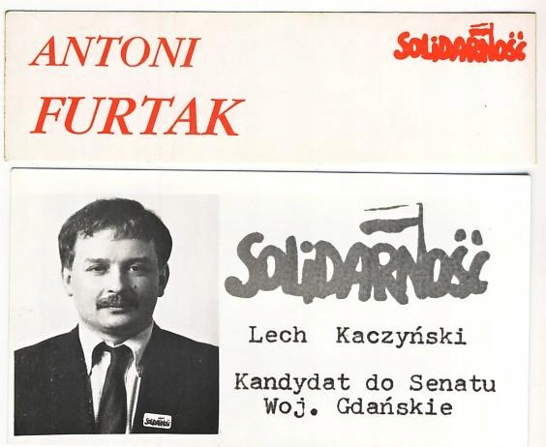
1990
W maju 1990 został wybrany na pierwszego wiceprzewodniczącego Komisji Krajowej NSZZ „Solidarność” (kierował praktycznie związkiem w czasie kampanii prezydenckiej Lecha Wałęsy i po jego wyborze na stanowisko prezydenta RP). Zrezygnował z funkcji po przegranej walce z Marianem Krzaklewskim o stanowisko przewodniczącego „Solidarności” w lutym 1991. Był później pierwszym przewodniczącym rady nadzorczej Fundacji na rzecz Polskich Związków Kredytowych, związanej z powstającym systemem spółdzielczych kas oszczędnościowo-kredytowych (SKOK)

Slide 12
14 lutego 1992 został wybrany przez Sejm na stanowisko prezesa Najwyższej Izby Kontroli
W wyborach parlamentarnych w 1993 startował bez powodzenia z listy komitetu wyborczego PC-Zjednoczenie Polskie w okręgu nowosądeckim.
14 czerwca 2000 został powołany przez prezydenta Aleksandra Kwaśniewskiego na urząd ministra sprawiedliwości w rządzie Jerzego Buzka jako następca Hanny Suchockiej. Stanowisko to zajmował do 5 lipca 2001.
Jako prezes NIK w ogromnym stopniu wzmocnił zaufanie społeczne do tej instytucji (wzrost zaufania z 30 do 60 procent) i przeobraził NIK w skuteczny organ kontroli państwowej.
1991
1992
1993
1995
2000
Od 12 marca 1991 do 31 października 1991 w Kancelarii Prezydenta RP Lecha Wałęsy zajmował stanowisko ministra stanu do spraw bezpieczeństwa nadzorującego pracę Biura Bezpieczeństwa Narodowego. Z pracy w KPRP odszedł po konflikcie z Lechem Wałęsą i szefem jego gabinetu Mieczysławem Wachowskim.
Był kandydatem na urząd prezydenta RP w wyborach w 1995[21]. Zrezygnował 30 października (jeszcze przed pierwszą turą głosowania), zgłaszając gotowość poparcia każdego, kto – jego zdaniem – miał szansę pokonać Lecha Wałęsę (wymienił wówczas Hannę Gronkiewicz-Waltz, Jana Olszewskiego, a także Jacka Kuronia).

Slide 13
W 2001 roku stanął na czele Komitetu Krajowego „Prawo i Sprawiedliwość”, nowej partii prawicowej, która współtworzył wraz z Jarosławem Kaczyńskim. Uzyskał mandat posła na Sejm IV kadencji z okręgu gdańskiego. Pełnił funkcję przewodniczącego sejmowej Komisji Odpowiedzialności Konstytucyjnej.
Podczas jego kadencji zorganizowano obchody 60. rocznicy wybuchu powstania warszawskiego. Przy tej okazji prezydent w lipcu 2004 otworzył Muzeum Powstania Warszawskiego. Za jego prezydentury powstały także wydziały obsługi mieszkańców, jak również otwarto pierwsze trasy Szybkiej Kolei Miejskiej i rozstrzygnięto konkurs na projekt budynku Centrum Nauki Kopernik. W styczniu 2005 Lech Kaczyński był jednym z sygnatariuszy umowy dotyczącej finansowania budowy Muzeum Historii Żydów Polskich m.in. ze środków m.st. Warszawy. W okresie sprawowania urzędu ustanowił stanowisko pełnomocnika ds. zwierząt. W trakcie kadencji nie uruchomiono natomiast m.in. zapowiadanej budowy Mostu Północnego.
2001
2002
18 listopada 2002 roku znaczną przewagą wygrał w bezpośrednich wyborach na Prezydenta m.st. Warszawy. Rządy w stolicy rozpoczął pod hasłami zlikwidowania układów korupcyjnych oraz przywrócenia ładu i porządku. Podjął skuteczne działania na rzecz poprawy bezpieczeństwa w mieście.

Slide 14
2005
Lech Kaczyński obejmował najwyższy urząd w państwie z przekonaniem, że Polsce potrzebne są zmiany. Zmiany, które wzmocnią państwo wewnętrznie oraz przygotują je na nowe globalne wyzwania. Jako jeden z pierwszych polskich polityków dostrzegał konieczność formułowania własnej wizji rozwoju i modernizacji Polski po wejściu do Unii Europejskiej. Czas budowania silnego i sprawnego państwa.
Przyjaznego dla obywateli i liczącego się na arenie międzynarodowej. Tylko takie państwo zagwarantuje wszystkim Polakom solidarny i sprawiedliwy rozwój. Lech Kaczyński jest najbardziej aktywnym polskim prezydentem po 1989 roku. Ilustruje to choćby liczba skierowanych przez niego do Sejmu projektów ustaw. W ciągu czterech lat prezydent zgłosił 43 inicjatywy ustawodawcze. Podpisał przeszło 800 ustaw, a stojąc na straży interesu publicznego i jakości stanowionego prawa, 17 skierował do Trybunału Konstytucyjnego, a 18 ustaw przekazał do ponownego rozpatrzenia przez parlament (pierwsze weto prezydenckie miało miejsce 10 sierpnia 2006 roku i dotyczyło nowelizacji Kodeksu Cywilnego).
23 października 2005 roku, po otrzymaniu 54,04% głosów Lech Kaczyński wygrał wybory prezydenckie, pokonując swojego kontrkandydata Donalda Tuska w drugiej turze.

Slide 15
Prezydent podkreślał znaczenie dobrej współpracy rządu z głową państwa. Tej kwestii poświęcona była pierwsza Rada Gabinetowa, jaką zwołał niedługo po objęciu urzędu (23 lutego 2006 r.). W ciągu czterech lat prezydentury Lech Kaczyński zwoływał Radę Gabinetową czterokrotnie. Spotkania te dotyczyły najważniejszych dla kraju zagadnień: stanu gospodarki, sytuacji w służbie zdrowia oraz polityki zagranicznej RP.
Prezydent Lech Kaczyński starał się rozwiązywać problemy państwa i społeczeństwa przyjmując również rolę mediatora. Spotykał się i rozmawiał nie tylko z politykami, ale też z przedstawicielami różnych środowisk i grup społecznych, które zwracały się do niego o pomoc.
Prezydent angażował się w rozwiązywanie kwestii trudnych nie tylko dla Polski, ale także ważnych dla społeczności międzynarodowej. Aktywnie zabiegał o silną pozycję naszego kraju w Unii Europejskiej, potrafił skutecznie budować regionalne koalicje w interesie Polski i całej Europy.
Prezydent od początku kadencji poświęcał dużo uwagi kulturze narodowej. Doceniał jej znaczenie dla rozwoju cywilizacyjnego Polski i dostrzegał problemy, z jakimi się boryka. Lech Kaczyński podkreślał, że państwo powinno być najważniejszym mecenasem kultury narodowej, bo jest to dziedzina wymykająca się regułom wolnorynkowym.
Jedną ze zmian, które po objęciu urzędu Lech Kaczyński wprowadził w funkcjonowaniu Kancelarii Prezydenta RP było powołanie Biura Kultury, Nauki i Dziedzictwa Narodowego. Wspomaga ono działania prezydenta w obszarze kultury, m.in. utrzymując kontakty ze środowiskami twórczymi w kraju i za granicą czy też przygotowując wydarzenia kulturalne. Jednym z najważniejszych tematów poruszanych w rozmowach prezydenta ze środowiskami twórczymi, jest kwestia finansowania polskiej kultury, w tym także mediów publicznych. Lech Kaczyński uważa, że istnienie sprawnych mediów publicznych jest niezbędnym elementem funkcjonowania wspólnoty państwowej i narodowej. Podobnie, jak dobry stan innych obszarów kultury, zarówno tej masowej jak i bardziej elitarnej. Bez nich bowiem nie może w dłuższej perspektywie trwać i odnosić sukcesów żadne suwerenne państwo.

Slide 16
Polityka zagraniczna
Prezydent Lech Kaczyński prowadził aktywną politykę, która pozwoliła Polsce odzyskać należne jej miejsce wśród krajów Unii Europejskiej. Celem było upodmiotowienie Polski w polityce międzynarodowej.
12 sierpnia 2008 roku, w piątym dniu rosyjsko-gruzińskiej wojny, ówczesny prezydent Polski przyleciał do zaatakowanej przez Rosjan Gruzji, aby pokazać Gruzinom, że nie są sami. Tego dnia, na wiecu w Tbilisi, wygłosił przemówienie, które przeszło do historii.
Prezydent Lech Kaczyński, który od początku konfliktu zabiegał o zdecydowaną reakcję Unii Europejskiej i NATO postanowił osobiście polecieć do Gruzji. Zaprosił do swojego samolotu przywódców: Ukrainy, Litwy, Łotwy i Estonii.
12 sierpnia późnym wieczorem prezydent Rzeczypospolitej przemówił do ponad 200 tysięcy Gruzinów zgromadzonych w Tbilisi.
- Świetnie wiemy, że dziś Gruzja, jutro Ukraina, pojutrze Państwa Bałtyckie, a później może i czas na mój kraj, na Polskę! - ostrzegał. Zapewnił gruzińskich obywateli, że nie zostali sami w walce z Rosją.
W ocenie gruzińskich polityków i komentatorów, wizyta Lecha Kaczyńskiego była ważnym elementem powstrzymania rosyjskiej agresji. Wdzięczni Gruzini nazwali imieniem polskiego prezydenta ulice i place, a w Tbilisi wznieśli popiersie polskiego przywódcy.

Slide 17
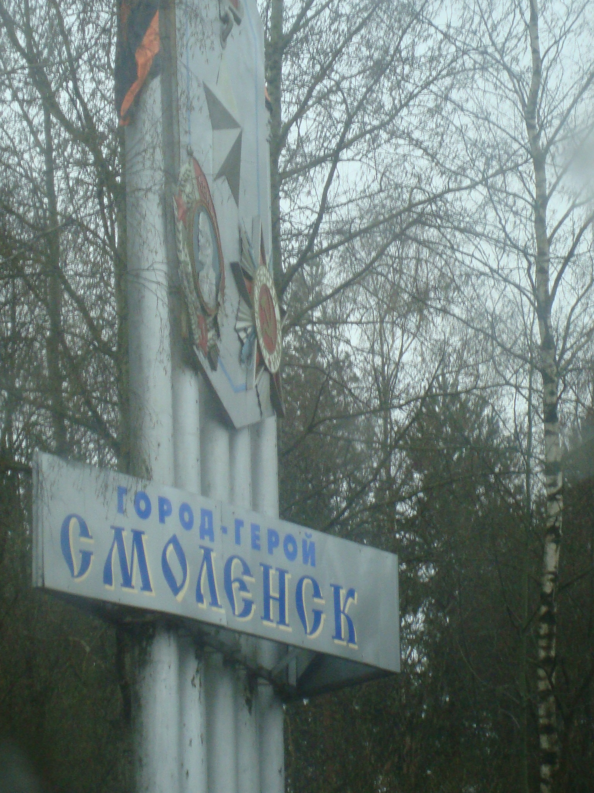
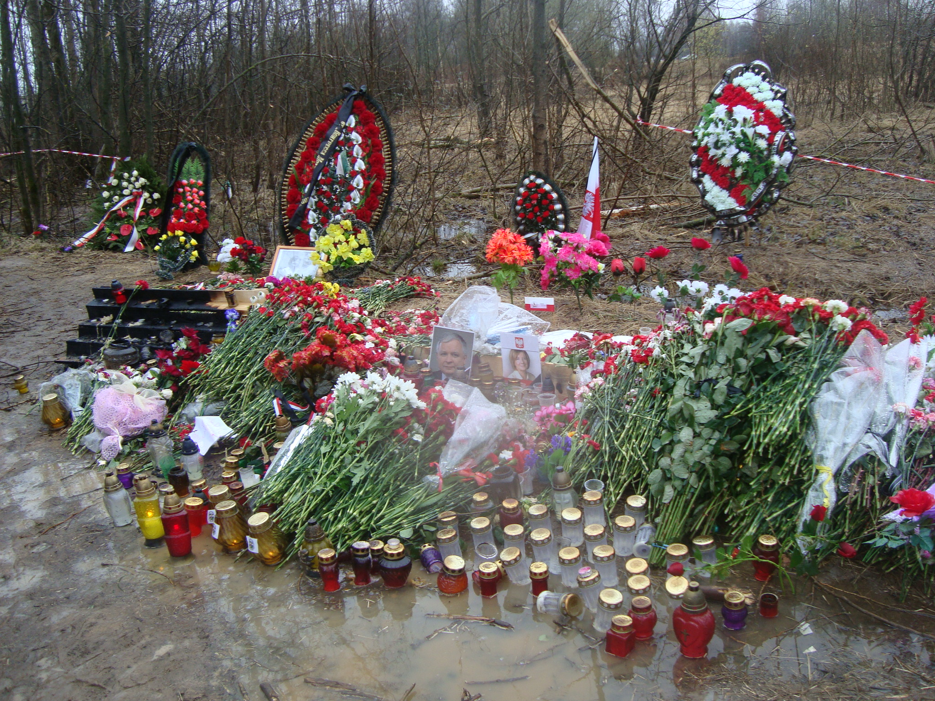
2010
Prezydent RP Lech Kaczyński zginął 10 kwietnia 2010 r. w katastrofie samolotu pod Smoleńskiem, którym udawał się na uroczystości 70. rocznicy zbrodni katyńskiej. Wraz z nim zginęła jego żona i 94 przedstawicieli polskich elit.
Powyższe zdjęcia są z prywatnego archiwum. Zostały wykonane kilka dni po katastrofie.

Slide 18
Słowo ode mnie
Lech Aleksander Kaczyński…. Prezydent, który zmarł kiedy miałam zaledwie kilka lat. Jednak wiem o nim tak wiele. Co świadczy o tym, że nadal jest o nim głośno. Od małego miałam mówione, że sprawy państwa, w którym żyję , są ważne. Przez czas mojej dotychczasowej edukacji dowiedziałam się wiele, ale to właśnie On- Lech Kaczyński zainteresował mnie swoją osobą, tym kim był, jakie funkcje sprawował, ale najważniejsze- co zrobił dla mojego kraju. Każdy Polak ma inne, odmienne i osobiste zdanie na temat jego osoby. Nie ma ludzi idealnych, nie ma ludzi, którzy nie popełniają błędów. Popełnia je tylko ten co nic nie robi. Lech Kaczyński od początku swojej prezydentury, czy to na stanowisku Prezydenta Warszawy, czy Prezydenta Rzeczpospolitej Polskiej, zrobił wiele aby Polska była mocnym i suwerennym państwem. Zaznaczę, cenionym na skali Międzynarodowej. I oczywiście tak się stało. Lech Kaczyński zrobił Bardzo Dużo dla Państwa Polskiego, za co jestem mu wdzięczna, w jakim kraju teraz żyję. Bardzo podoba mi się postawa śp. Lecha Kaczyńskiego względem historii Polski. Starał się zbudować oś współpracy energetycznej, która uwolniłaby Europę Wschodnią od szantażu gazowego. Był inicjatorem akcji dyplomatycznej, która ocaliła Gruzję, kiedy rosyjskie czołgi zbliżały się do Tbilisi. Podtrzymywał dobre stosunki z bezpośrednimi sąsiadami: Litwą i Czechami. Dbał o zachowanie strategicznych relacji z Ukrainą. Prowadził konsekwentną politykę historyczną, która miała przypomnieć nowym pokoleniom Polaków dumę narodową i szacunek dla zapomnianych bohaterów walk o wolność Rzeczypospolitej.
Starałam się zawrzeć w tej prezentacji najważniejsze elementy z polityki Prezydenta, ale to nadal 30% z tego co chciałabym napisać. Reasumując, Lech Kaczyński ardzo dobrze pełnił swoje obowiązki i chciałabym, żeby usłyszał o nim każdy Polak…za 10,20 czy 60 lat.

Slide 19
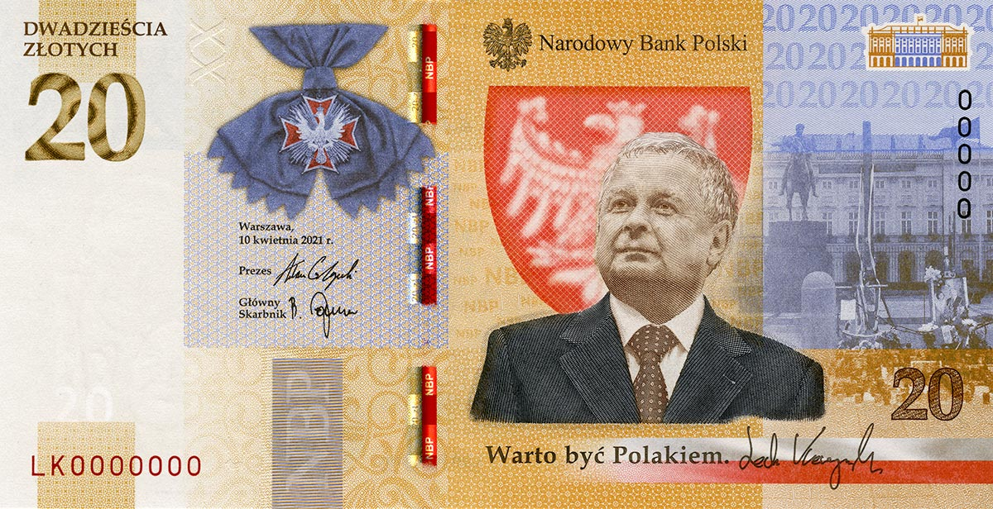
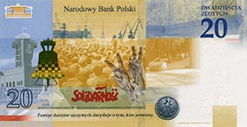
Ciekawostka
Lech Kaczyński.
Warto być Polakiem
Banknot kolekcjonerski NBP o wartości nominalnej 20 zł upamiętniający Prezydenta RP prof. Lecha Kaczyńskiego, wyemitowany w uznaniu jego zasług dla Ojczyzny.

Slide 20
BIBLIOGRAFIA
https://www.prezydent.pl/kancelaria/archiwum/archiwum-lecha-kaczynskiego/prezydent/biografia
Oficjalna strona Prezydenta Rzeczypospolitej Polskiej ,, PREZYDENT.PL”
PolskieRadio24.pl ,,Te słowa powstrzymały Rosję. Pamiętne przemówienie Lecha Kaczyńskiego w Tbilisi [ZOBACZ WIDEO]’’
https://polskieradio24.pl/5/1223/Artykul/2353696,Te-slowa-powstrzymaly-Rosje-Pamietne-przemowienie-Lecha-Kaczynskiego-w-Tbilisi-ZOBACZ-WIDEO
DZIEJE.PL PORTAL HISTORYCZNY ,,Lech Kaczyński (1949-2010), publikacja: 18.04.2010r
https://dzieje.pl/postacie/lech-kaczynski
NARODOWY BANK POLSKI
https://www.nbp.pl/home.aspx?f=/banknoty_i_monety/banknoty_kolekcjonerskie/2021_kaczynski_20zl.html
ŚCIĄGA ,,NSZZ "Solidarność" notatka na prowadzoną lekcję...’’
https://sciaga.pl/tekst/27147-28-nszz_solidarnosc_notatka_na_prowadzona_lekcje
PWN ,,SOLIDARNOŚĆ’’
https://encyklopedia.pwn.pl/haslo/Solidarnosc;3977446.html
WIKIPEDIA WOLNA ENCYKLOPEDIA
https://pl.wikipedia.org/wiki/Lech_Kaczy%C5%84ski

